Slide 1
Презентация по литературному чтению 1 класс на тему «Рукавичка»
Учитель начальных классов ТМК ОУ «Потаповская средняя школа №12»
Аскарова Ольга Владиславовна

Slide 2
Чистоговорки
Ри-ри-ри – на орехи посмотри.
Ро-ро-ро – у орехов есть ядро.
Ра-ра-ра – за горой стоит гора.
Ру-ру-ру – мышка спряталась в нору.
Ро-ро-ро- под столом стоит ведро.

Slide 3
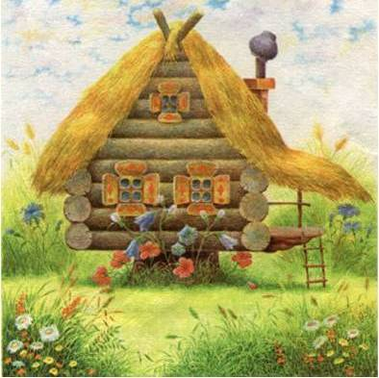
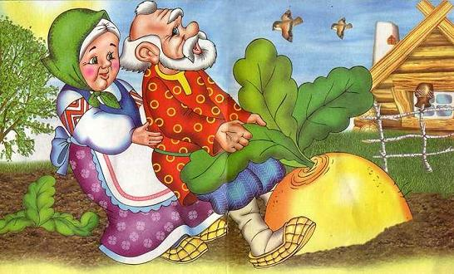
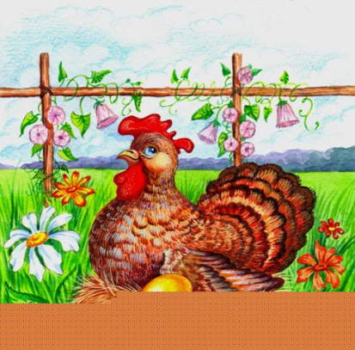
Какие бывают сказки?
Сказки
Народные
Курочка Ряба
Репка
Авторские
Евгений Чарушин «Теремок»

Slide 4
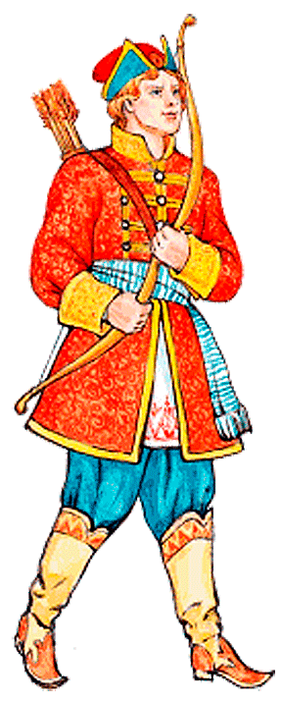
Почему так говорят?
Сказка – ложь,
да в ней намек –
добрым молодцам урок.

Slide 5
Назовите сказку.
Какая это сказка народная или авторская?

Slide 6
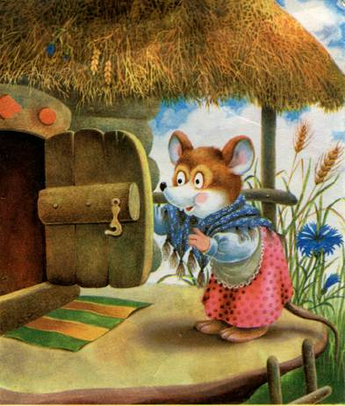
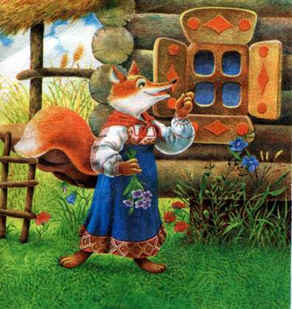
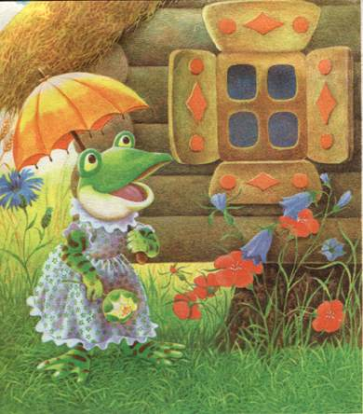
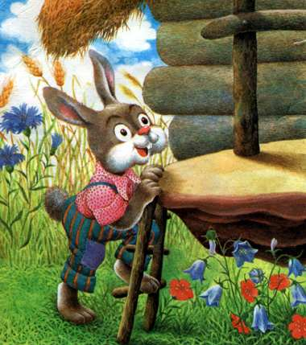
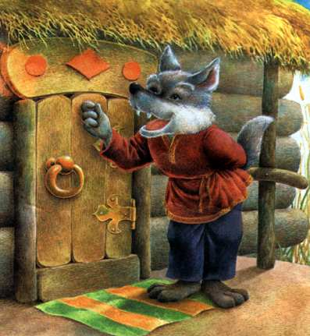
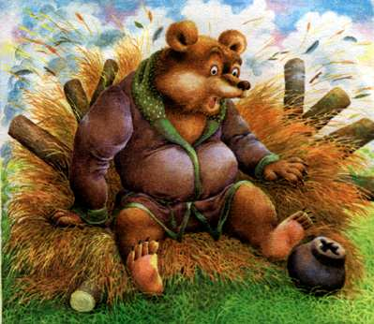
Назови героев сказки «Теремок».

Slide 7
Какая из пословиц подходит к сказке Е.Чарушина «Теремок»?
В тесноте, да не в обиде.
Знает сорока, где зиму зимовать.
Согласие крепче каменных стен.

Slide 8

Русская народная сказка
«Рукавичка»

Slide 9


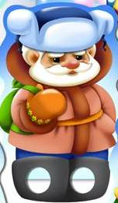



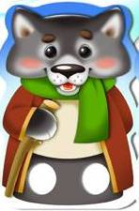
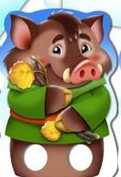

Slide 10
Назовите героев сказки.

Slide 11
Сравни сказки: русскую народную «Рукавичка» и сказку Е.Чарушина «Теремок».
Чем они похожи?
Чем различаются?

Slide 12
Итоги урока.
Продолжи предложения
Я узнал…
Я научился…
У меня не получилось…
Я планирую…

Slide 13
Источники:
http://nsportal.ru/nachalnaya-shkola/chtenie/2012/05/08/teremok
http://povtoriashki.ru/webroot/delivery/images/novosti/ru/8.08_kyrochka_ryaba.jpg
http://www.ollelukoe.ru/images/stories/russian/repca/3.jpg
http://s01.yapfiles.ru/files/532221/molodec.gif
http://minemshop.ru/images/books_covers/1005192306.jpg
http://slavna.ucoz.ru/_ph/23/830980334.jpg

